Slide 1
第五次全国经济普查综合试点培训
相关标准培训
内蒙古自治区第五次全国经济普查领导小组办公室
2023年4月2日 · 包头

Slide 2
国民经济行业分类
第一部分
数字经济及其核心产业统计分类
第二部分

Slide 3
第一部分
国民经济行业分类

Slide 4
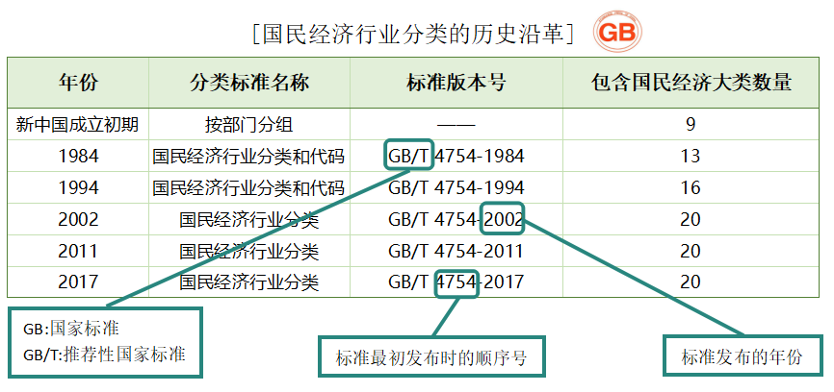
国民经济行业分类的基本情况
门类
Notes:
首先给大家简要介绍一下《》的基本情况，我们国家对行业分类的划分和界定始于新中国成立初期，当时的国民经济行业分类是按照当时已经建立的部门，设置了工业部门、基本建设部门、农林水气部门、运输与邮电部门等9个大类。
1984年,由国家统计局、原国家标准局、原国家计委、财政部联合制定的《国民经济行业分类与代码》（GB/T4754-1984），这是我们现在使用的国民经济行业分类的最初版本。这里的GB/T代表，这项推荐性国家标准，4754是标准发布最初的顺序号，1984代表发布的年份。1994年、2002年、2011年和2017年，国民经济行业分类国家标准历经四次修订，在过程中将名称修改为《国民经济行业分类》，就是现在使用的名称。随着我国产业的发展、完善，国民经济行业分类对经济活动的归类也相应逐步完备和细致，从最初的9大部门行业，发展为20个行业门类。

Slide 5
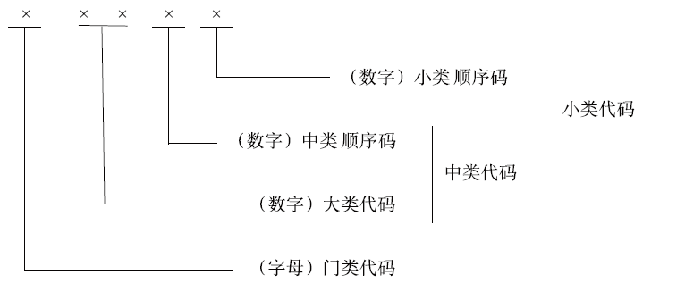
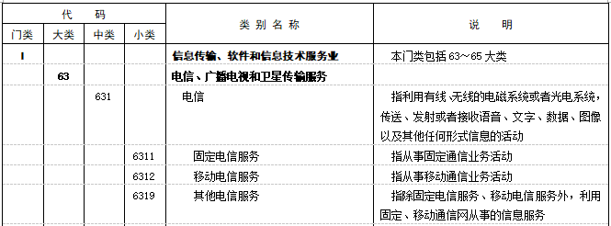
国民经济行业分类的分类结构、编码和样例
分类编码
分类表样例
Notes:
下面这张幻灯片展示了这项标准的基本格式，
从分类编码角度看，共4层，最高一层是门类，用一位英文字母编码；第二层是大类，两位阿拉伯数字编码，第三层是中类3位阿拉伯数字代码。

Slide 6
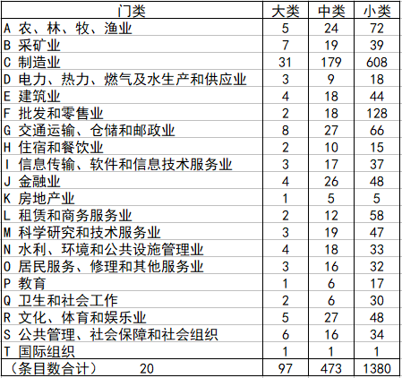
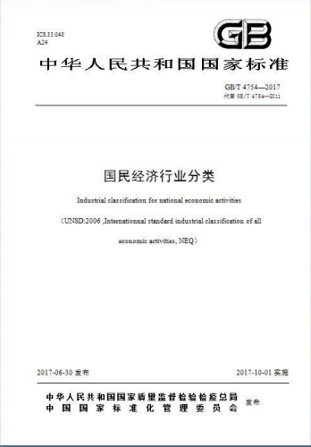
国民经济行业分类的主要内容和条目
第五次全国经济普查
使用2017年新版
《国民经济行业分类》
第五次全国经济普查的行业范围是第二产业和第三产业。
Notes:
国民经济行业分类是一项国家标准、是对单位活动性质的基本分类。第四次全国经济普查中使用的2017年版。
这里列出了2017版国民经济行业中门类的条目情况和有关的条目数量，从行业分类的角度看，国民经济行业分类涉及从农业、工业、建筑业、批发零售住宿餐饮一直到服务业的所有国民经济行的类型和类别。
此次经济普查的行业范围是，第二产业和第三产业的全部的经济活动单位，大体上看也就是第二产业、红色部分的四个门类，第三产业主要是蓝色区域的十几个行业门类，其中需要注意的是门类A中的服务业，B中的服务业，C中的修理活动也是第三产业的范畴。

Slide 7
怎么划分
找准划分对象（法人单位、产业活动单位、个体经营户是划分国民经济行业的载体）
找准经济活动（弄清楚有效的经济活动，即对外提供货物或服务的活动，再分清主要和次要）
主要活动:占其单位增加值份额最大的一种活动；实际工作中，可 依此按全年营业收入、从业人员确定。如：制造业按照营业收入，建筑施工按照工程结算收入，批发零售按照毛利判断。
按照规则划分（能在注释中找到的就按照注释划分）
Notes:
因为我们目前的统计工作和经济普查都是以法人单位为核心的数据采集模式，从法人单位的角度看经济活动种类经常是多种多样的，所以也需要一些指标帮我们去衡量哪项业务活动更为主要。理论上我们使用增加值作为最理想的判断主要业务活动的指标，但实际操作中一般不太容易取得，所以采用收入份额做替代增加值份额的指标，比如在对批发零售单位确定业务活动的时候还会采用毛利额或者是营业收入的百分比这算来作为替代指标。总的来说，目的就是要确定被调查对象以哪一项业务活动为主。

Slide 8
什么是主要业务活动——对外提供和辅助活动
「对外提供产品或服务的活动」
「保障单位正常运转的辅助活动」
水、电、气的供应活动；
材料和设备的采购活动；
生产企业产品的销售活动；
货物及人员的运送活动；
材料、设备的库存管理活动；
通信及网络管理活动；
计算机管理活动；
机器设备的维修保养活动；
财务管理活动；
人员管理活动
主要活动
增加值份额最大的活动
次要活动
增加值份额第二的活动
增加值份额第三的活动
增加值份额第四的活动
.........
主要业务活动 √
Notes:
首先我们要知道什么是主要业务活动，一个经济活动单位产出某种有行的货物，或提供某种无形的服务。有的单位活动可能就是一种单一的活动，也有些单位开展的活动是多种。无论怎样，从一个单位的角度看，他所开展的活动一般都有两类，一类是对外提供产品或服务的活动，比如对外提供医疗服务。另一类是不对外提供，保障单位自身运转的辅助性活动，比如说单位自身的财务活动、信息化活动等等。
在识别单位的主要业务活动时，也就是在普查表中填报主要业务活动时，我们只关注对外提供产品和服务的活动。
Click在对外提供的产品或服务中，我们把占增加值份额最大的一种活动，作为主要活动，其他的作为次要活动。

Slide 9
判别单位行业性质的若干原则
自上而下原则
纵向一体化原则
横向一体化原则
外包活动处理原则

Slide 10
自上而下原则
当单位从事两种以上的经济活动时，为了确保对单位划分行业的小类与中类、大类、门类保持一致，采取自上而下的原则确定企业的行业性质。自上而下的原则为：首先从最高层门类开始判断单位的行业性质，再依次判断大类、中类、小类。
Notes:
在对多种活动单位进行行业编码时，自上而下。什么叫自上而下，门类在上，往下走是大类，中类，小类，自上而下，顾名思义先编制门类代码，然后一次编制大类、中类和小类代码。

Slide 11
自上而下原则
×
7010 房地产开发
Notes:
如果直接按照增加值的份额判断，显然不正确。

Slide 12
自上而下原则
门类K房地产业40%
门类C制造业
30%+20%=50%
3331 集装箱制造
√

Slide 13
纵向一体化原则
当单位从事两种以上的经济活动，且上一阶段活动的产出，为下一阶段活动的投入，则单位的活动为纵向一体化活动。
纵向一体化活动分为两种情况：一种是单纯纵向一体化活动，即某一活动的产出，仅为另一活动的投入。
例如，织布活动和印染活动，行业判断方法：单纯纵向一体化活动按照最终活动判断行业类别。

Slide 14
纵向一体化原则
另一种是混合纵向一体化活动，即前一活动的产出是后一活动的投入，同时前一活动还对外提供产品或服务。
例如，渔业捕捞，既对捕捞的水产品进行加工，同时还对外出售捕捞的水产品，行业判断方法：混合纵向一体化活动先按照增加值的份额判断主要活动，再以主要活动确定行业。

Slide 15
横向一体化原则
当单位从事某种经济活动，该活动的产出为多种产品（或服务），且这些产品（或服务）分别属于不同的行业类别时，这种活动为横向一体化活动。
如焚烧废物，其活动的整体属于环境治理，同时也可发电，行业判断方法：1.当横向一体化活动的产出相互独立存在，并可以单独核算和统计，则按照各个产出的增加值份额确定其主要活动，再以主要活动划分行业。

Slide 16
横向一体化原则
行业判断方法：2.如果横向一体化活动的产出难以分割，不能单独核算和统计，则将一种产出作为另一种产出的副产品归入一个行业。此种情况，要根据营业执照的经营范围或建厂立项的情况做出判断。如焚烧废物，原建厂立项为环境保护，则该单位列入7723（固体废物治理）或7820（环境卫生管理）；如果原建厂立项为发电，则该单位列入4411（火力发电）。

Slide 17
外包活动处理原则
1.制造业外包
当发包企业将部分生产活动外包，或发包企业将全部生产活动外包且提供生产必需的原材料，则发包企业和承包企业同归入制造业；
当发包企业将全部生产活动外包，且不提供原材料，则发包企业归入批发和零售业，承包企业归入制造业。

Slide 18
外包活动处理原则
2．服务业外包
当发包企业将全部服务外包，则发包企业和承包企业归入同一个行业类别；
如果发包企业将部分服务外包，且该服务在行业分类中有独立的分类，则承包企业的活动归入该行业类别中；
如果发包企业将部分服务外包，且该服务在行业分类中没有独立的分类，则发包企业和承包企业归入同一个行业类别。

Slide 19
外包活动处理原则
3．辅助活动外包
当企业将记账、计算机、保安、保洁等辅助活动外包，发包企业的行业性质不变（仍按照主要活动确定），承包企业按照承接活动的性质，归入相应的行业中。

Slide 20
外包活动处理原则
4．劳务外包
当企业外包劳务，发包企业（需求劳务的企业）的行业性质不变，劳务承包企业（派出劳动力的企业）的行业性质应为7269（其他人力资源服务），不是7263（劳务派遣服务）。

Slide 21
第二部分
数字经济及其核心产业统计分类

Slide 22
分类目的
为贯彻落实党中央、国务院关于数字经济和信息化发展战略的重大决策部署，科学界定数字经济及其核心产业统计范围，全面统计数字经济发展规模、速度、结构，满足各级党委、政府和社会各界对数字经济的统计需求,制定本分类。

Slide 23
工作历程
为准确衡量数字经济发展水平，国家统计局自2019年起开展数字经济及其核心产业统计分类的研制工作。
历经两年，国家统计局于2021年5月正式印发《数字经济及其核心产业统计分类（2021）》

Slide 24
国际接轨，科学可比
充分借鉴
准确把握
合理参照
经济合作与发展组织（OECD）和美国经济分析局（BEA）关于数字经济分类的方法。
中国数字经济发展客观实际。
《新产业新业态新商业模式统计分类（2018）》《战略性新兴产业分类（2018）》等相关统计分类标准。

Slide 25
分类范围
本分类将数字经济产业范围确定为：01数字产品制造业、02数字产品服务业、03数字技术应用业、04数字要素驱动业、05数字化效率提升业等5个大类。

Slide 26
什么是数字经济
数字经济是指以数据资源作为关键生产要素、以现代信息网络作为重要载体，以信息通信技术的有效使用作为效率提升和经济结构优化的重要推动力的一系列经济活动。

Slide 27
什么是数字经济核心产业
数字经济核心产业是指为产业数字化发展提供数字技术、产品、服务、基础设施和解决方案，以及完全依赖于数字技术、数据要素的各类经济活动。
本分类中01-04大类为数字经济核心产业。

Slide 28
数字经济及其核心产业统计分类
主要内容：
数字产品制造业
数字产品服务业
数字技术应用业
数字要素驱动业
数字化效率提升业
数字经济核心产业
产业数字化
对应于《国民经济行业分类》中的26个大类、68个中类、126个小类。
是数字经济发展的基础。
指应用数字技术和数据资源为传统产业带来的产出增加和效率提升。
是数字技术与实体经济的融合。
Notes:
涵盖了国民经济行业分类中符合数字经济产业特征的和以提供数字产品（货物或服务）为目的的相关活动。
01-04大类即数字产业化部分，主要包括计算机通信和其他电子设备制造业、电信广播电视和卫星传输服务、互联网和相关服务、软件和信息技术服务业等，是数字经济发展的基础；第05大类为产业数字化部分，指应用数字技术和数据资源为传统产业带来的产出增加和效率提升，是数字技术与实体经济的融合。

Slide 29
数字经济及其核心产业统计分类
主要内容：
数字产品制造业
对应于《国民经济行业分类》中
计算机制造
计算机、通信和其他电子设备制造业
6个中类
41个小类
通讯及雷达设备制造
大类的全部内容
电气机械和器材制造业
数字媒体设备制造
等7个大类下
智能设备制造
输配电及控制设备制造
电子元器件及设备制造
等12个中类
电力电子元器件制造
其他数字产品制造
等17个小类
全部或部分内容

Slide 30
数字经济及其核心产业统计分类
主要内容：
数字产品服务业
对应于《国民经济行业分类》中
5个中类
11个小类
数字产品批发
批发业
数字产品零售
等4个大类下
数字产品租赁
机械设备、五金产品及电子产品批发
数字产品维修
等6个中类
其他数字产品服务业
通讯设备批发
等10个小类
全部内容

Slide 31
数字经济及其核心产业统计分类
主要内容：
对应于《国民经济行业分类》中
数字技术应用业
电信、广播电视和卫星传输服务
5个中类
25个小类
软件开发
软件和信息技术服务业
电信、广播电视和卫星传输服务
两个大类的全部内容
互联网相关服务
软件和信息技术服务业
信息技术服务
等3个大类下
互联网信息服务
其他数字技术应用业
等8个中类
互联网搜索服务
等11个小类
全部或部分内容

Slide 32
数字经济及其核心产业统计分类
主要内容：
数字要素驱动业
对应于《国民经济行业分类》中
互联网平台
广播、电视、电影和录音制作业
7个中类
27个小类
互联网批发零售
大类的全部内容
互联网金融
新闻和出版业
数字内容与媒体
等11个大类下
信息基础设施建设
出版业
等16个中类
数据资源与产权交易
数字出版
其他数字要素驱动业
等12个小类
全部或部分内容

Slide 33
数字经济及其核心产业统计分类
主要内容：
数字化效率提升业
智慧农业
对应于《国民经济行业分类》中
智能制造
9个中类
42个小类
90个大类
智能交通
智慧物流
430个中类
数字金融
数字商贸
1255个小类
数字社会
体现了数字技术已经并将进一步与国民经济各行业产生深度渗透和广泛融合
数字政府
其他数字化效率提升业

Slide 34
谢 谢！
邮箱：769942160@qq.com

